Slide 1

LA RESPUESTA DEL HOMBRE A DIOS

Slide 2
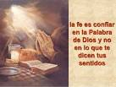

Slide 3
LA REPUESTA DEL HOMBRE A DIOS
  Jesús hizo toda la obra necesaria para salvar al hombre de sus pecados. Sin embargo, antes de poder experimentar los beneficios que Dios ha provisto por medio de la muerte de Cristo en la cruz, Dios quiere que creamos (confiemos) en Jesús y lo que él cumplió por medio de su muerte.
  «Sabiendo que el hombre no es justificado por las obras de la ley, sino por la fe de Jesucristo, nosotros también hemos creído en Jesucristo, para ser justificados por la fe de Cristo y no por las obras de la ley, por cuanto por las obras de la ley nadie será justificado». Gálatas 2:16
  No es Justificado: o “reconocido como justo”.

Slide 4
«por las obras de la ley» Pablo no se refiere tanto a la observancia ritual de la ley ceremonial únicamente, como al concepto judaico de que un hombre podía salvarse observando minuciosamente “la ley”, que constaba de preceptos morales, ceremoniales y civiles (ver pp. 931-932).
    Los errores de los judíos consistían en tres puntos:
    considerar que la salvación podía alcanzarse mediante esfuerzos individuales, por medio del cumplimiento de los ritos de “la ley” y en virtud de una vida meritoria, en la cual un excedente de buenas obras pudiera pagar el precio de las malas obras;
    añadir a la ley que fue dada por Dios una gran cantidad de requisitos humanos comúnmente llamados “tradición” (ver pp. 97-98), y
    extender o tratar de poner en vigor más allá de la cruz ciertos aspectos de las ordenanzas rituales y ceremoniales de “la ley”, cuando éstas necesariamente habían expirado, en la cruz.

Slide 5

Para ir a Jesús, no se necesita haber obedecido la ley,
«sino tener fe en Jesucristo»
  Porque de tal manera amó Dios al mundo, que ha dado a su Hijo unigénito, para que todo aquel que en él cree, no se pierda, mas tenga vida eterna. Juan 3:16.
(Existen más de 160 versículos en el Nuevo Testamento que declaran que la única condición para recibir la vida eterna es por la fe en Jesucristo. Entre ellos son Juan 1:7, 12; 3:18; 5:24, 6:29; Mat.11:28; Luc.5:32).

Slide 6

¿Qué es fe?
FE (CONFIANZA) ES LA MANO POR LA CUAL ALCANZAMOS Y ACEPTAMOS LA VIDA ETERNA OFRECIDA GRATUITAMENTE EN JESUCRISTO.
Pues ya que en la sabiduría de Dios, el mundo no conoció a Dios mediante la sabiduría, agradó a Dios salvar a los creyentes por la locura de la predicación. 1 Corintios 1 :21

Slide 7
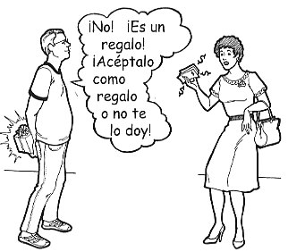
GRACIA: UN REGALO GRATUITO
La palabra "gracia" quiere decir algo dado gratuitamente. . . sin precio u obligación. Por ejemplo, si su amigo le ofrece un regalo y usted procura pagárselo, ¿sería un regalo? ¡Por supuesto que no!
Ella tiene dinero para pagar el regalo.
Al momento en que él recibe su dinero, llega a ser una deuda que le debe. Tal vez su amigo se ofenda, le quite el regalo y le diga: "No estoy dándote esto por obligación. Es un regalo. ¿Aceptas mi regalo o no? un regalo: al momento que uno ofrece algo a cambio por el, ya no es mas regalo. llega a ser deuda.

Slide 8
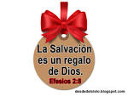
«Pero al que obra, no se le cuenta el salario como gracia, sino como deuda». Romanos 4:4
No hay forma de pagarlo
Solamente cuando usted regresa el dinero a su bolsa y extiende su mano vacía, él renueva su oferta ofreciéndole el regalo.
Lo mismo es con la oferta de Dios de la vida eterna. La gente procura comprarla obedeciendo los diez mandamientos, viviendo bien, asistiendo a una iglesia o haciendo alguna obra religiosa. Pero, ¡Dios no se hace a sí mismo deudor a ninguna persona! El no "debe" la vida eterna a nadie. La ofrece solamente como un regalo.

Slide 9
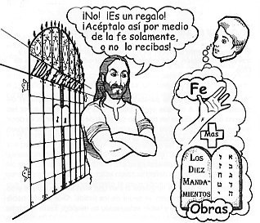
GRACIA: TIENE QUE SER GRATUITA
  Cuando el hombre procura ganar la vida eterna por sus obras, no está aceptando la oferta de Dios como un regalo gratuito, esto es por "gracia."
  . . . y si por obras, ya no es gracia. Romanos 11:6, up.
Pero, ¡es solamente por su "gracia " que Dios nos salva! «Porque por gracia sois salvos por medio de la fe; y esto no de vosotros, pues es don de Dios; no por obras, para que nadie se gloríe». Efesios 2:8-9
Dios no ofrece la dádiva de vida eterna al que procura ganarla por medio de sus obras. Guardar los diez mandamientos para salvarse es caer de la gracia. De Cristo os desligasteis, los que por la ley os justificáis; de la gracia habéis caído.

Slide 10
DIOS OFRECE LA VIDA ETERNA COMO UN REGALO
GRATUITO. LO ACEPTAMOS ASI O NO LO RECIBIMOS.
Por lo tanto, procurar ganar la vida eterna a través de las obras es rechazar la única manera en cómo Dios ofrece la vida eterna, esto es, por su gracia.
Y cuando uno la rechaza, está escogiendo sufrir la condenación eterna.

Slide 11
ARREPENTIMIENTO
PROBABLEMENTE EL "ARREPENTIMIENTO" ES LA PALABRA MÁS MAL ENTENDIDA EN EL LENGUAJE.
LO QUE EL ARREPENTIMIENTO SALVADOR NO ES:
  1. No es sentir lástima por sus pecados.
  2. No es dejar los pecados o reformar la vida.
  3. No es una disposición de entrega a Dios para que él dirija sus pasos.
El arrepentimiento salvador no tiene absolutamente nada que ver con un remordimiento por los pecados ni una determinación a dejarlos. Dios está dispuesto a salvar a la persona tal y como está. La Biblia dice:
...siendo aun pecadores, Cristo murió por nosotros (Romanos 5:8).

Slide 12

El arrepentimiento salvador es no confiar en ganar la vida eterna a través de la religión, ritos religiosos o por obediencia a las leyes de Dios.
"Arrepentir" viene de la palabra griega que significa "cambiar de pensamiento." A los que creen que la vida eterna se gana por las buenas obras, la Biblia les dice que cambien de pensamiento, es decir que se "arrepientan." Que dejen de confiar en sus obras, y que lleguen a Dios a través de la gracia por la fe solamente en Cristo Jesús.
nadie viene al Padre, sino por mí. Juan 14:6.

Slide 13
En Mateo 3:7-9 dice que algunos religiosos creían que irían al cielo porque eran descendientes de Abraham, el padre de los judíos.
Dios mismo había escogido a la raza judía y había establecido su religión. Estos hombres confiaban en ella para su salvación.
Sin embargo, Juan el Bautista les dijo que tenían que arrepentirse. Es decir, dejar de confiar que su religión los llevaría al cielo.

Slide 14
Lucas 13:1-5 cuenta la historia de unos hombres que creían que el juicio de Dios caía solamente sobre los pecadores más perversos.
  Ellos pensaban que entrarían al cielo a través de su propia justicia por haber guardado los diez mandamientos mejor que otros. Jesús les dijo que si seguían confiando en sí mismos para ser salvos, perecerían en el infierno. Ellos debían de creer solamente en él para la salvación.

Slide 15
En Hebreos 9:9-14, la Biblia habla de quienes procuran alcanzar a Dios por ordenanzas o ritos religiosos, y llama a estas cosas "obras muertas." El mismo autor nos dice en Hebreos 6:1 que el "fundamento" de la fe cristiana es el "arrepentimiento de obras muertas, de la fe en Dios." Quiere decir que uno tiene que dejar de confiar en "obras muertas" (ritos religiosos, mandamientos y cosas semejantes) para poder ejercitar una fe genuina en Dios.
  El mandamiento de Dios es claro. Si el hombre cree que por su religión entrará al cielo, tiene que arrepentirse, ver nuevamente (Mateo 3:7-9). Si él cree que obedeciendo la ley irá con Dios, tiene que arrepentirse, ver (Lucas 13:1-5). Y si él cree que por medio de los ritos religiosos se salvará, tiene que arrepentirse, y dejar de confiar en tales cosas para la salvación (Hebreos 6:1). Así como la mujer en la diapositiva 7, uno debe de guardar el "dinero" en la bolsa y aceptar la vida eterna como un regalo gratuito.

Slide 16
  La otra palabra más mal entendida es «para», sino «por que».
  La fe en Jesús no salva, si al mismo tiempo uno cree que Jesús murió por sus pecados, y sigue confiando que tiene que ser bautizado, asistir a la iglesia, obedecer a los diez mandamientos PARA "ayudarle" entrar al cielo.
  No se le puede agregar a Cristo una larga lista de cosas PARA hacer o ser PARA entrar al cielo. Todas estas cosas se tienen que abandonar diciendo que no tienen ningún valor PARA la salvación sino solamente Jesucristo.
  Estas cosas es necesario hacerlas (1), ser bautizado Mar.16:16. (2), asistir a la iglesia Heb.10:25. (3), obedecer los diez mandamientos Juan 14:15; 1 Ju.2:3,4. no PARA ser salvo sino POR QUE ha sido salvo por la fe en Cristo.

Slide 17

Veamos la siguiente imagen:
Si la fe es la mano que acepta la salvación por medio de Jesucristo, el arrepentimiento es la mano que rechaza la salvación por cualquier otro modo.
Antes de Cristo: Para ser salvo, necesito ser bautizado, asistir a la iglesia y obedecer los diez mandamientos.
Después de cristo: Por que soy salvo, necesito ser bautizado, asistir a la iglesia y obedecer los diez mandamientos.

Slide 18
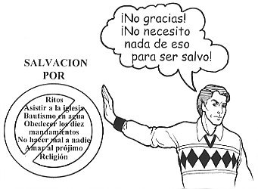
ARREPENTIMIENTO SALVADOR
La fe salvadora no simplemente afirma que la muerte de Jesús era "necesaria", sino que afirma que su muerte es suficiente.
Es suficiente en sí misma para pagar por los pecados fuera de cualquier esfuerzo humano o buena obra, y es un regalo gratuito, alcanzado solamente por la fe.
(Vea Gálatas 2:21; 3:10-14; 5:1-5).

Slide 19

EN RESUMEN:
Ya que el pecado separa al hombre de Dios, y desde que Jesús pagó por nuestros pecados en la cruz, el hombre puede tener una relación con Dios solamente por medio de la fe en Jesucristo.
Jesús le dijo: "Yo soy el camino, y la verdad, y la vida: nadie viene al Padre, sino por mi."
Juan 14:6

Slide 20
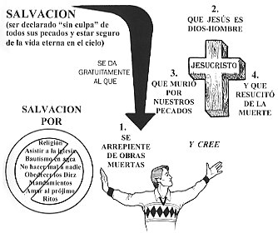

Slide 21
Conclusión
¿Ha creído que es necesario alcanzar cierto grado de bondad, u observar ciertos ritos religiosos para ir a cielo?
¿Todavía está confiando en aquellas cosas para salvarle?
¿Entiende lo que Jesús hizo en la cruz por usted?
¿Pudiera explicarlo en sus propias palabras ahora mismo?
¿Se lo han explicado así antes?
Ahora mismo, en la mejor forma que usted comprenda, ¿está confiando en lo que Jesús ha hecho en la cruz por usted como todo lo que jamás necesitaría para limpiarle de sus pecados y darle entrada al cielo?

